Slide 1
졸업작품 기획서

Slide 2
레퍼런스 게임 분석
- 클라이언트
게임 클라이언트 구현
- 술래는 1인칭 / 생존자는 3인칭 시점
술래(엔티티)
- 공포범위( 술래가 가까워지면 심장소리 ), 안광, 분노
- 공격(술래) : 성공 시 2.7초, 빗나갈 시 1초 딜레이 / 죽음의 상징 계열 공물 사용 시 처형
- 생존자 들처매기 / 갈고리에 걸기, 두 번 걸리면 체력반감, 반이하일때 걸리면 즉사
- 발전기를 손상시켜 진행도를 깎을 수 있음
- 특수능력
생존자
- 건강한 상태 / 부상당한 상태 / 죽어가는 상태
- 잡혔을 때 저항 시 3초기절, 놓침
- 기어가기
- 발전기 수리 / 판자넘기 / 생존자 구출 / 치료
- 술래에게 피격 후 빈사가 아니라면 1.8초동안 이동속도 증가
- 빈사(죽어가는상태) : 살인마가 집어들 수 있음 / 출혈-4분지속 시 사망 / 동료의 치료필요. 회복게이지에 따른 시간소요, 스스로 게이지를 채워 치료시간 단축 가능
- 기회 : 덫에 걸렸을 때 16%확률로 탈출 가능 / 탈출, 구출 시 부상당한 상태
술래에게 붙잡혔을 때 저항하며 탈출게이지 차오르고 탈출 가능 / 중간에 스킬체크->이동방해
갈고리에 걸렸을 시 스킬체크 / 체력이 50%되기전에 탈출시도 가능 - 4%확률로 탈출, 실패 시 22%감소
갈고리에서 체력 전부 잃으면 사망(가시 이벤트)

Slide 3
레퍼런스 게임 분석
- 클라이언트
맵
발전기 : 맵에 7개배치, 5개의 발전기 수리 시 출구 열림
협업 시 수리속도 빨라짐 / qte성공 시 1%보너스, 실패 시 10% 깎임
술래는 발전기 손상시킬 수 있음
갈고리 : 맵 곳곳에 랜덤배치
생존자의 체력에 따라
100%~51% : 탈출시도 가능 - 4%, 실패 시 체력감소
50%~1% : 스킬체크 수행하며 저항 가능
0% : 체력 감소 or 스킬체크 2연속실패 or 유일한 생존자일때 걸렸을 때
상자 : 맵에 3개 생성, (하나는 지하실). 각종 아이템
판자 : 살인마를 기절시킬 수 있는 수단. 세워져있는 상태로 배치
생존자는 판자를 쓰러뜨려 길을 막을 수 있음. 이 때 살인마가 근접한 상태라면
뒤로밀치며 2초 기절
지하실 : 맵당 하나 상자, 갈고리, 캐비닛
캐비닛 : 숨을 수 있다.
창문 : 파쿠르할 수 있다.
부술 수 있는 벽 : 부술 수 있다.

Slide 4
레퍼런스 게임 분석
- 서버
1. 네트워크 통신
- IOCP 모델 : 비동기 입출력을 사용하여 높은 성능과 확장성을 제공.
2. 게임 상태 관리
- 게임 로비 구현
3. 실시간 동기화
- 각 클라이언트에서 발생하는 게임 상태 변화를 서버가 수집하고, 이를 다른 클라이언트에 전파
4. 이벤트 처리
- 행동 처리:
플레이어의 모든 행동(이동, 공격, 상호작용 등)을 서버가 처리하고 이를 다른 플레이어들에게 전송
각 행동에 대한 서버 로직을 구현
- 상호작용 처리:
플레이어 간의 상호작용(예: 공격, 치유, 구출 등)을 처리
상호작용에 따른 게임 상태 변화를 즉시 반영하고, 이를 모든 클라이언트에 동기화 (테스트를 통해 알아봐야함)
- 유저가 직접 살인마를 조종 (AI 로직 연산 부담 감소)
- 결론 -
실시간 동기화와 이벤트 처리는 멀티플레이어 서바이벌 게임서버에서 심도 있게 다루어야 할 핵심 요소

Slide 5
게임 컨셉
게임 컨셉
술래가 나머지 참여자들이 행하는 의식을 저지하는 게임.
1대 다 비대칭 서바이벌
레퍼런스 게임 : 데드 바이 데이라이트, 어몽어스, 13일의 금요일: 더 게임 등
세계관
음산한 마을에 진입한 경찰관(술래)와 의식을 치르는 밀교 신자들 간의 서바이벌 호러 게임
경찰관은 밀교 신자들을 유치장 혹은 근처의 오브젝트에 묶어놓을 수 있음
밀교 신자들은 협동하여 의식을 완성해야 함

Slide 6
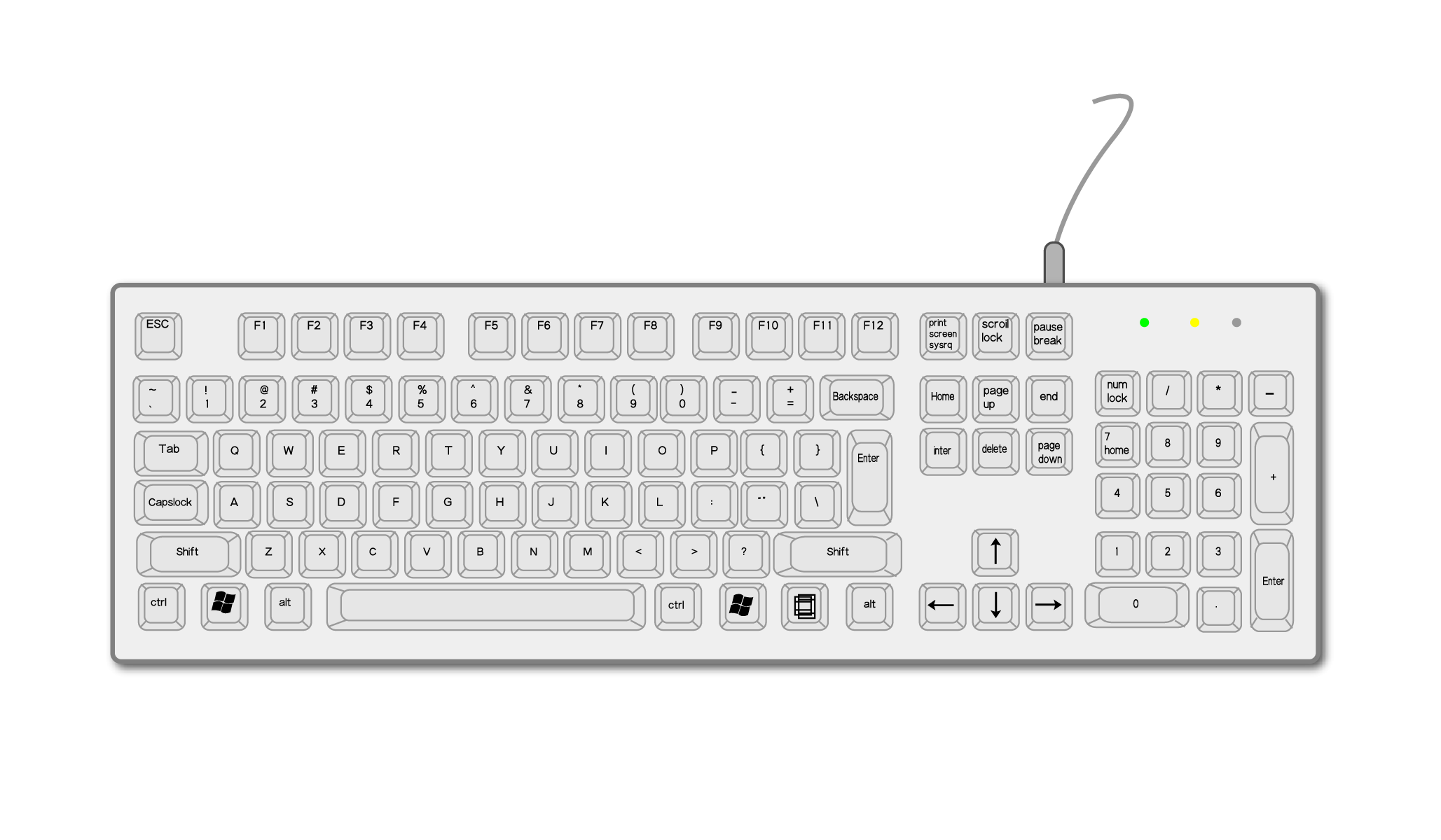
조작법
소통
내려놓기
이동
가속
앉기
상호작용

Slide 7
컨텐츠
인원 | 1 vs 3 비대칭 서바이벌
승리 조건 | 의식 측 – 의식을 완성 술래 측 – 시간이 다 될 때까지 의식을 저지하기 혹은 상대를 다 게임오버 시키기
설명 | 플레이어의 목숨은 두 개(추후 조정 가능) 맵의 랜덤한 위치에 오브젝트가 생성 플레이 시간은 20분(조정 가능) 시간 내에 의식을 완성시키지 못하면 경찰 지원 병력이 출동하여 술래 승리. 목숨이 다 한 팀원은 상호작용 불가( 관전만 가능 )

Slide 8
컨텐츠
1
2
숫자 | 이름 | 설명
1 | 이동 구역 | 캐릭터가 이동 가능한 구역
2 | 스폰 구역 | 신도들의 스폰 구역. 초기 1 회 랜덤 지점.
3 | 스폰 구역(술래) | 게임 시작할 때 술래 측 스폰 구역. 초기 1 회 고정 지점.
4 | 의식 진행 오브젝트 | 맵의 랜덤한 위치에 일정 거리 유지하며 생성. 의식의 진행도를 높일 수 있음. 생성 방식 생각해 볼 필요 있음.
4
3

Slide 9
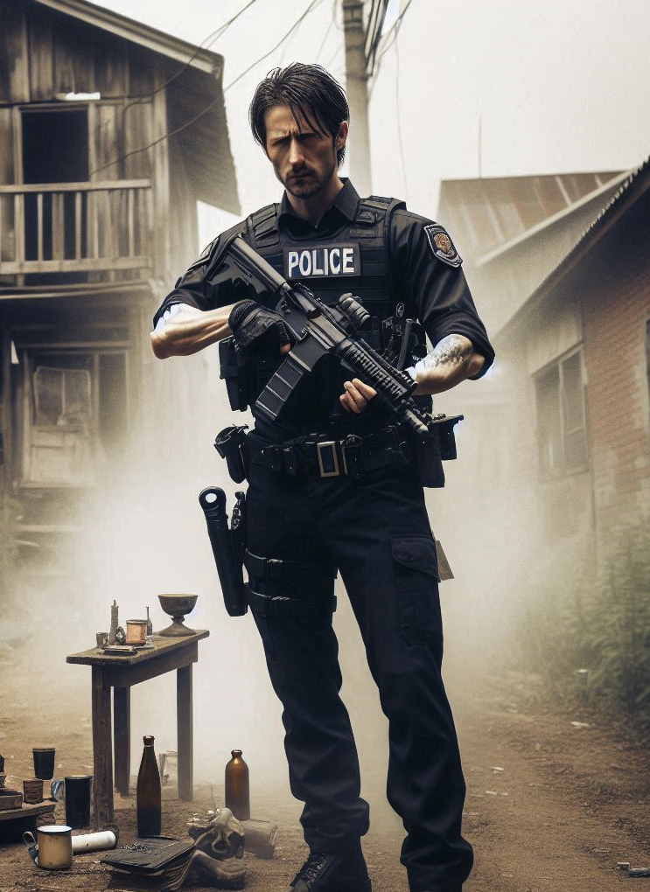
술래(경찰)
ㅇ

